Slide 1


Streiken für‘s Klima? Die Klimakrise in Österreich und was wir dagegen tun können
Universität für Bodenkultur Wien, Zentrum für globalen Wandel und Nachhaltigkeit (gW/N)
März 2019
Notes:
Wie funktioniert das Klimasystem und warum reagiert es auf bestimmte Gase besonders heikel?
Wieso werden diese Gase mehr?
Wieviel davon haben wir bereits emittiert und was hat das bisher für Auswirkungen?
Wieviel Emissionen und Zeit bleiben uns noch?
Wie sieht die Klimakrise in Österreich aus? Woher kommen unsere Emissionen?
Was kann jede/r Einzelne tun?

Slide 2


Das Klimasystem: Abhängig vom Energiehaushalt
Die von der Sonne kommende Strahlungsenergie durchdringt die Atmosphäre und trifft auf die Erdoberfläche
Etwa ein Drittel der Sonnenstrahlung wird von der Atmosphäre oder der Erdoberfläche zurück ins Weltall reflektiert
Die Erde wird durch die Sonnenstrahlung erwärmt und emittiert Energie in Form von Wärme teilweise zurück ins Weltall
Treibhausgase verhindern einen Teil der Wärmerückstrahlung, die Energie bleibt in der Atmosphäre
Quelle: IPCC SR1,5°C, Summary for Teachers (2018)
Universität für Bodenkultur Wien, Zentrum für globalen Wandel und Nachhaltigkeit (gW/N)
März 2019
Notes:
Der natürliche Treibhauseffekt
Etwa zwei Drittel der Sonnenstrahlung durchdringt die Erdatmosphäre und trifft auf die Erdoberfläche. Fast die gesamte Energie wird von der Erde als Wärmestrahlung wieder abgegeben.
Die sogenannten natürlichen Treibhausgase Wasserdampf (H₂O), Kohlendioxid (CO₂), Ozon (O₃), Lachgas (N₂O) und Methan (CH₄) sind trotz ihrer geringen Konzentration mit unter 0,1% von großer Bedeutung → sie verhindern den Austritt eines Teiles der Wärmestrahlung ins Weltall und bewirken damit, dass die globale Temperatur durchschnittlich bei +14°C liegt. Ohne diese natürlichen Treibhausgase wäre die mittlere Temperatur der Erde deutlich geringer (etwa -18°C) und ein Leben auf der Erde nicht möglich.

Slide 3
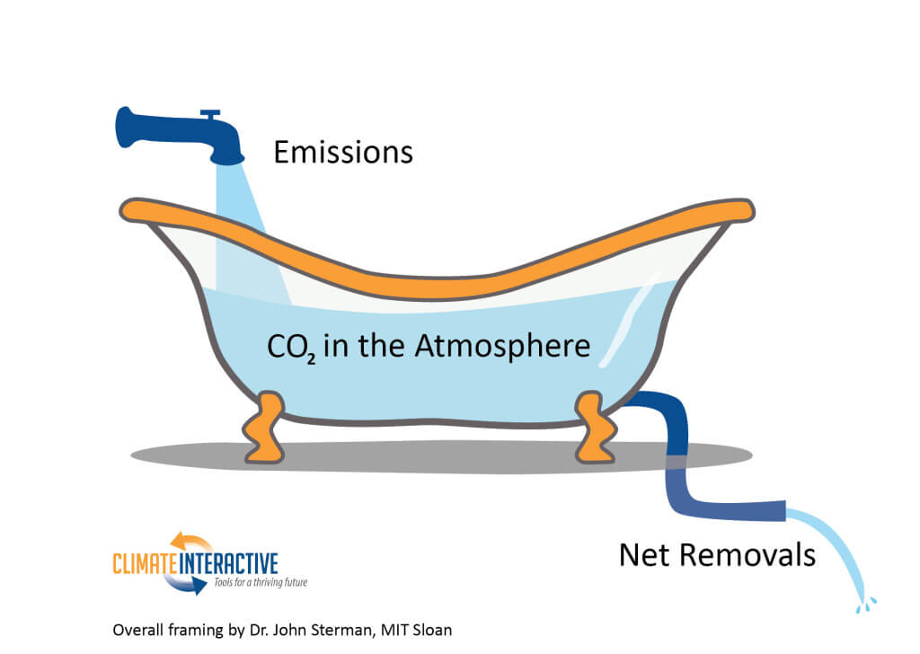
Wieso nimmt die Menge an CO₂ in der Atmosphäre zu?
Die Atmosphäre als Badewanne:
natürliche und menschliche CO₂-Emissionen gelangen in die Atmosphäre (Zufluss)
Biomasse und Ozeane nehmen CO2 auf (Abfluss)
Ist der Zufluss größer als der Abfluss, steigt der Wasserspiegel (CO₂-Konzentration)
Derzeit beträgt der Zufluss etwa das Doppelte des Abflusses.
Quellen
Senken
Universität für Bodenkultur Wien, Zentrum für globalen Wandel und Nachhaltigkeit (gW/N)
März 2019
Notes:
Emissionen und Konzentrationen
Wesentlich für den Energiehaushalt der Erde ist die Konzentration von Treibhausgasen in der Atmosphäre. Emissionen sind der Zufluss von Treibhausgasen aus natürlichen und anthropogenen Quellen. Sämtliche Biomasse, vor allem Wälder und Ozeane, nehmen beträchtliche Mengen an Kohlenstoff auf, sie sind derzeit Senken. Die Konzentration in der Atmosphäre hängt davon ab, ob die Quellen oder die Senken überwiegen. Die derzeitigen anthropogenen Emissionen übersteigen die Aufnahmekapazität der natürlichen Systeme bei weitem (ca. um 100%).

Slide 4
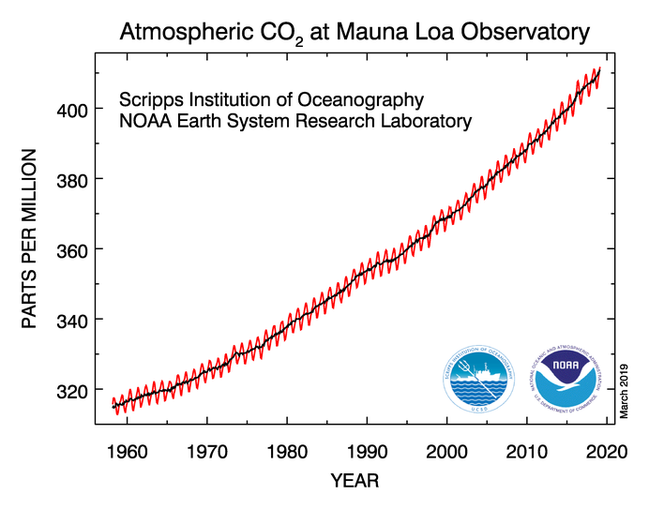
Zunahme der CO₂ Konzentration als Folge des Ungleichgewichtes zwischen Quellen und Senken
Universität für Bodenkultur Wien, Zentrum für globalen Wandel und Nachhaltigkeit (gW/N)
März 2019
Notes:
Messung des CO2-Gehaltes der Atmosphäre
Die Konzentration des atmosphärischen CO2 steigt kontinuierlich, wie die langjährige Messreihe von Mauna Loa auf Hawaii zeigt. Dieser Wert entspricht dem Wasserspiegel in der Badewanne (vorige Folie), nicht dem Zufluss. Die Schwankungen der roten Kurve sind durch die Jahreszeiten bedingt und spiegeln die variierende Aufnahmefähigkeit der Wälder und Pflanzen wieder.

Slide 5
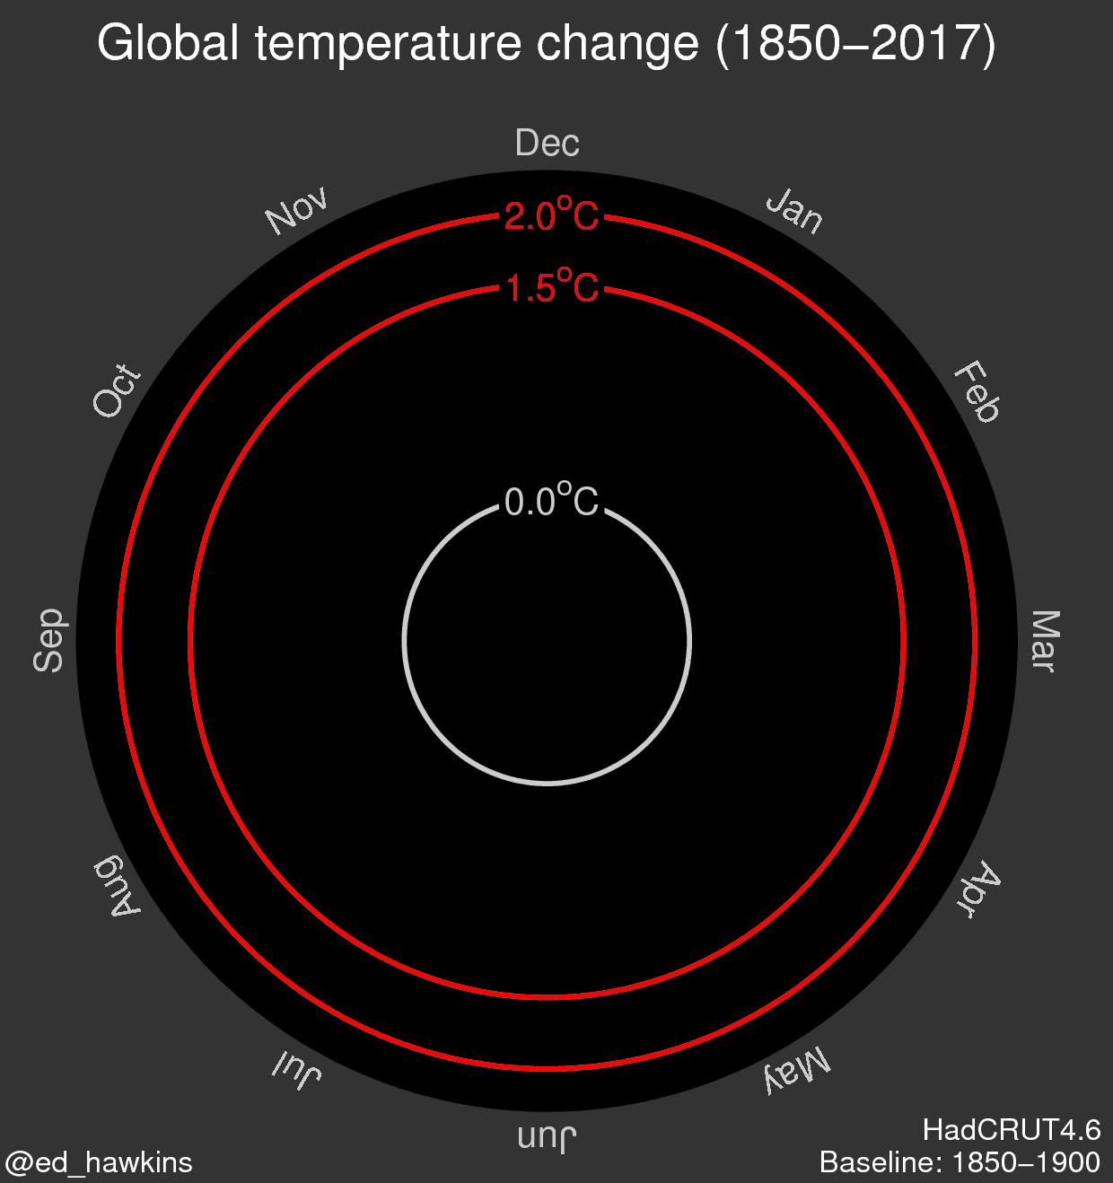
Globale Erwärmung infolge der Treibhausgaskonzentrationszunahme
Universität für Bodenkultur Wien, Zentrum für globalen Wandel und Nachhaltigkeit (gW/N)
März 2019
Notes:
Klimaspiralen
Seit der Industrialisierung ist die Kohlendioxid-Konzentration in der Atmosphäre von rund 280 ppm auf rund 400 ppm angestiegen. Zurückzuführen ist dies überwiegend auf die Verbrennung fossiler Brennstoffe - Kohle, Erdöl und Erdgas. Auch andere Ursachen wie beispielswiese die Landnutzungsänderungen (z.B. Entwaldung) und landwirtschaftliche Praktiken spielen eine große Rolle. Durch den Konzentrationsanstieg wird der natürliche Treibhauseffekt verstärkt, d.h. es findet globale Erwärmung statt. Da die Verweilzeit der meisten Treibhausgase in der Atmosphäre sehr lang ist, beeinflussen sie unser Klima auch langfristig.
Diese Visualisierung veranschaulicht den bisherigen Anstieg der globalen Mitteltemperatur anders als es herkömmliche Temperaturkurven tun. Vor allem die Zunahme der Geschwindigkeit der Erwärmung wird hier deutlich erkennbar.

Slide 6
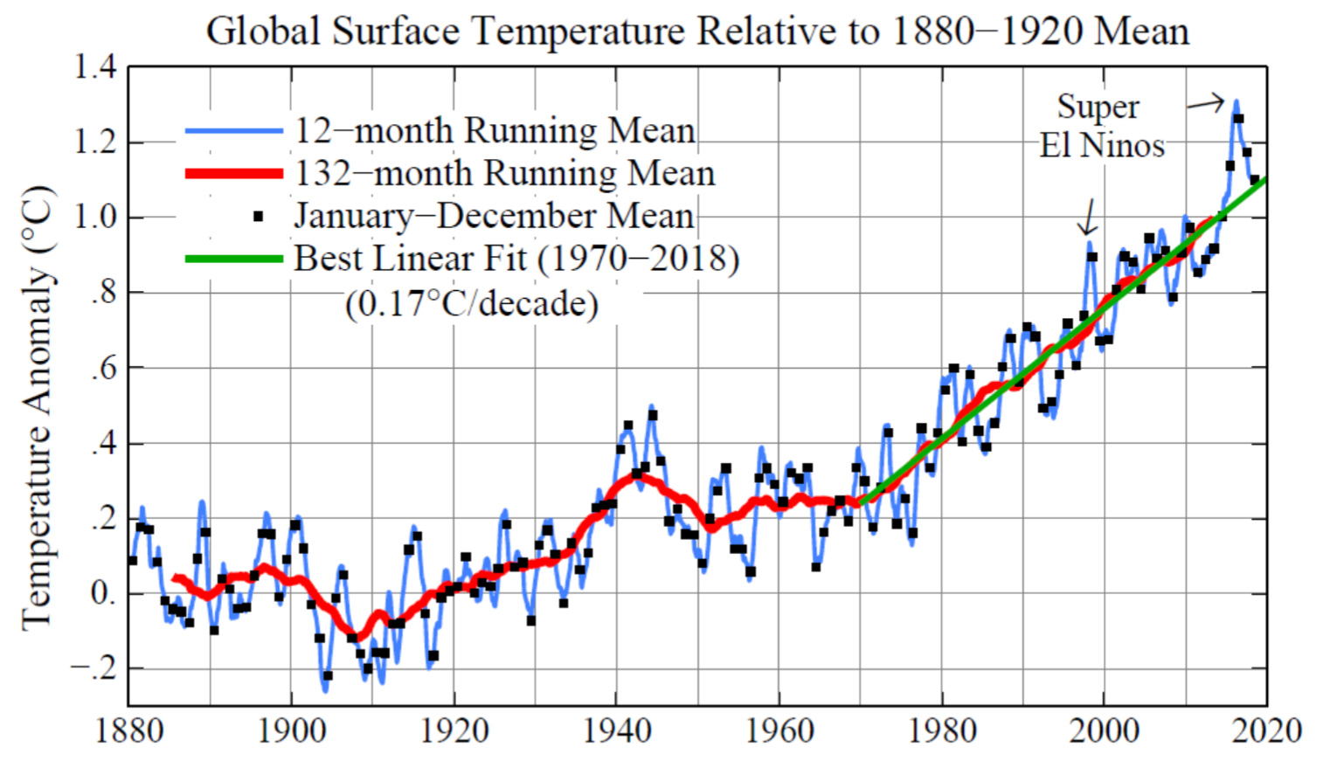
Temperaturanstieg global
Hansen et al 2019, ergänzt
2016 2017 2015
2018
+1,1°C
+0,55°C
Vorindustrielles Niveau
1987

Slide 7
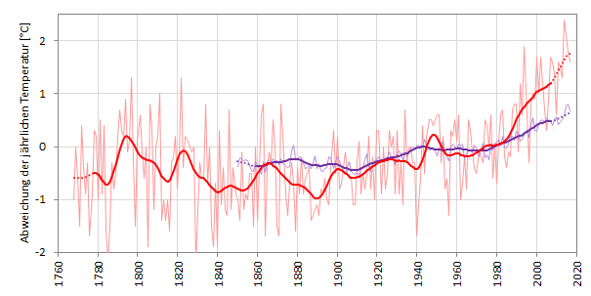
Temperaturanomalie im Alpenraum 1768 – 2017 und global 1850 – 2017
+ 2,3°C
+ 1,1°C
ZAMG 2018
Universität für Bodenkultur Wien, Zentrum für globalen Wandel und Nachhaltigkeit (gW/N)
März 2019
Notes:
Entwicklung der mittleren Jahrestemperatur weltweit 1850–2017 (violett) und in Österreich 1767–2017 (rot). Dargestellt sind jährliche Abweichungen vom Mittel der Jahre 1961–1990 (dünne Linien) und deren geglättete Trends (dicke Linien, 21-jähriger Gauß’scher Tiefpassfilter) (Morice u.a. 2012, Auer u.a. 2007). https://www.zamg.ac.at/cms/de/klima/informationsportal-klimawandel/klimavergangenheit/neoklima/lufttemperatur
7

Slide 8
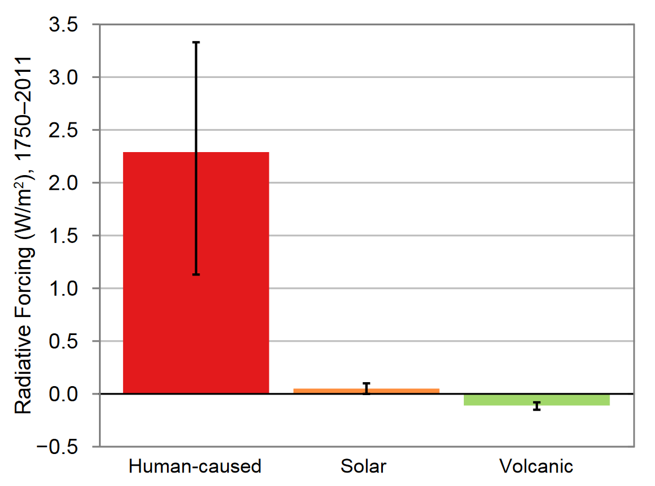
Menschlicher Anteil überwiegt
CSSR 2017
Der Temperaturanstieg ist nahezu komplett auf menschliches Tun zurückzuführen
Erwärmung durch Sonnenaktivität
Erwärmung durch Menschliches Tun
Abkühlung durch Vulkanaktivität
Universität für Bodenkultur Wien, Zentrum für globalen Wandel und Nachhaltigkeit (gW/N)
März 2019

Slide 9
Pariser Klimaabkommen 2015/16
Verpflichtung, globale Erwärmung deutlich unter 2 °C zu halten
Anstrengungen, die Erwärmung auf 1,5 °C zu begrenzen
Weltweit ab 2050 keine Netto-CO₂ Emissionen
Bis 2030 Verbrennung von Kohle fast vollständig beenden
Bis 2050 alle fossilen Energieträger durch klimaneutrale Energiequellen ersetzen
Im Sinne Klimagerechtigkeit: In Europa schneller
Universität für Bodenkultur Wien, Zentrum für globalen Wandel und Nachhaltigkeit (gW/N)
März 2019
Notes:
Das Pariser Klimaabkommen, 2015 ausverhandelt und bereits 2016 völkerrechtlich verbindlich, verpflichtet alle Staaten zu drastischen Emissionsminderungen um die Temperaturziele einzuhalten. Regelmäßige Berichte sollen Transparenz schaffen; Sanktionen sind nicht vorgesehen. Trotz einiger Schwächen wird das Abkommen zu recht als Durchbruch bezeichnet. Während Präsident Trump die USA aus dem Abkommen nehmen will, haben Staaten, Städte und große Firmen aus den USA ihre Entschossenheit, sich an das Abkommen zu halten, bekundet.

Slide 10
Paris bedeutet für Europa:
Wir ersetzen in den nächsten 20-30 Jahren Kohle, Erdöl und Erdgas durch klimaneutrale Energiequellen;
Wir setzen Energiesparmaßnahmen konsequent um;
Wir verändern unsere Ernährungs-, Mobilitäts- und Konsummuster grundlegend;
Universität für Bodenkultur Wien, Zentrum für globalen Wandel und Nachhaltigkeit (gW/N)
März 2019
Notes:
Die derzeitigen Vorgaben der Europäischen Union rechen noch nicht um das Pariser Abkommen zu erfüllen; sie werden nachgebessert. Während die rein technologischen Umstellungen weltweit auf gutem Weg sind, und der Mobilitätssektor sich im Umbruch befindet, ist hinsichtlich Ernährungs- und Konsummuster noch keine wesentliche Veränderung in Richung Klimafreundlichkeit zu erkennen. Die Politik ist in der Pflicht, geeignete Rahmenbedingungen zu setzen, die klimafreundliches Handel einfach, kostengünstig und attraktiv macht.

Slide 11
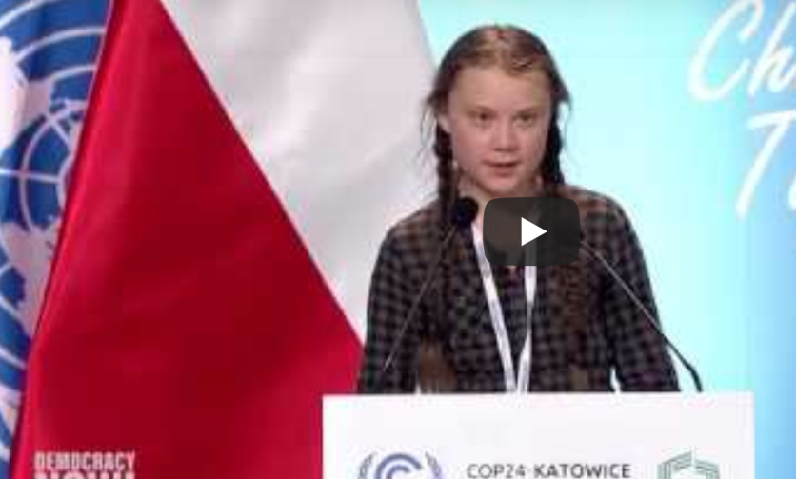
Greta Thunberg bei der COP24 Kattowice 2018
Wir können eine Krise nicht lösen ohne sie als Krise zu behandeln. …. Wenn Lösungen innerhalb des Systems unmöglich zu finden sind, sollten wir vielleicht das System ändern.
Wir sind nicht hierher gekommen, um die Führer der Welt zu bitten, sich zu kümmern. Sie haben uns in der Vergangenheit ignoriert und Sie werden es wieder tun. Die Entschuldigungen gehen uns aus und die Zeit läuft uns davon.
Wir sind gekommen um Ihnen zu sagen, dass Änderung kommen wird, ob Sie es wollen oder nicht. Die wahre Macht liegt beim Volk.
Universität für Bodenkultur Wien, Zentrum für globalen Wandel und Nachhaltigkeit (gW/N)
März 2019

Slide 12
CO₂-Budget
Bei derzeitigen Emissionen reicht das verbleibende CO₂-Emissionsbudget der Menschheit für den 1.5-°C-Pfad für etwa 10 Jahre, für den 2-°C-Pfad für etwa 25-30 Jahre.[
Danach „CO₂-Überziehungskredit“, d. h. THG müssen von den heute lebenden jungen Menschen unter großen Anstrengungen wieder aus der Atmosphäre entfernt werden.
Geschieht dies nicht, werden viele nachfolgende Generation mit den langfristigen Folgen des Klimawandels leben müssen.
Universität für Bodenkultur Wien, Zentrum für globalen Wandel und Nachhaltigkeit (gW/N)
März 2019

Slide 13
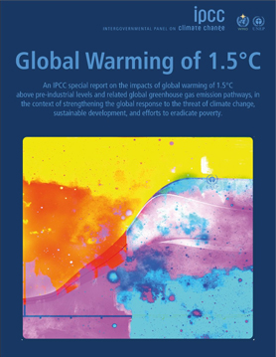
Universität für Bodenkultur Wien, Zentrum für globalen Wandel und Nachhaltigkeit (gW/N)
März 2019
Notes:
IPCC 1,5°C
Mit dem von allen Staaten der Welt ratifizierten Pariser Klimaabkommen verpflichten sich die Unterzeichner die globale Temperatur nicht um mehr als 2 Grad über das vorindustrielle Niveau hinaus steigen zu lassen. Sie haben zusätzlich zugesagt, sich zu bemühen, die Erwärmung möglichst auf 1,5°C gegenüber dem vorindustriellen Niveau zu begrenzen. Dies bedeuten, dass vor allem in den Industriestaaten die Emissionen bald anfangen müssen zu sinken. Die Staaten waren auch dazu aufgefordert, ihre eigenen Reduktionsziele bekanntzugeben. Die Summe dieser Ziele reichen aber bei weitem nicht aus, um das 2°C Ziel, geschwiege denn das 1,5°C zu erreichen.
Die vom Menschen verursachte Treibhausgasfreisetzung müsste bei der derzeitigen CO2-Konzentration und den derzeitigen Temperaturen auf die Hälfte reduziert werden.
Rund 3.200 (2°C) beziehungsweise 2.400 Gigatonnen CO2 (1,5°C) dürfen insgesamt eingebracht werden. Wird davon die Menge abgezogen, die bereits eingebracht worden ist, so bleibt ein Puffer von max. 1000 (2°C) und 200 Gigatonnen CO2 (1.5°C).
Hauptaussagen IPCC 1,5°C:
Menschliche Aktivitäten haben etwa 1°C globale Erwärmung gegenüber vorindustriellen Werten verursacht
Die globale Erwärmung erreicht 1,5 °C wahrscheinlich zwischen 2030 und 2052, wenn sie mit der aktuellen Geschwindigkeit weiter zunimmt
Die Erwärmung durch anthropogene Emissionen seit vorindustrieller Zeit bis heute wird für Jahrhunderte bis Jahrtausende bestehen bleiben und wird weiterhin zusätzliche langfristige Änderungen im Klimasystem bewirken
Die klimabedingten Risiken für natürliche und menschliche Systeme sind bei einer globalen Erwärmung um 1,5 °C höher als heute, aber geringer als bei 2 °C .
An Land sind die Folgen für Biodiversität und Ökosysteme, einschließlich des Verlusts und des Aussterbens von Arten, laut Projektionen bei 1,5 °C globaler Erwärmung geringer als bei 2 °C.

Slide 14
Verbleibende Zeit und Emissionen
Globale Nettoemissionen
Mrd. t CO₂ / Jahr
Emissionspfade für das 1,5°C Ziel können verschieden verlaufen, je nachdem wie stark man annimmt, dass Treibhausgase wieder aus der Atmosphäre entfernt werden können. Bei allen Pfaden wird um das Jahr 2050 ein Ausgleich zwischen Quellen und Senken erreicht (Netto-Null-Emissionen)
Beispielpfade
Zeitpunkt, an dem Netto-Null-Emissionen erreicht werden
Universität für Bodenkultur Wien, Zentrum für globalen Wandel und Nachhaltigkeit (gW/N)
März 2019
Notes:
CO2-Budgets und Klimaziele
Beim Pariser Übereinkommen 2015 haben sich die Staaten der Welt verpflichtet, die Erwärmung gegenüber der vorindustriellen Periode auf 2°C zu begrenzen, nach Möglichkeit auf 1.5°C. Dieses Ziel lässt sich in ein Emissionsbudget übersetzen, das der Menschheit noch zur Verfügung steht, bevor die Treibhausgaskonzentration der Atmosphäre zu einer Erwärmung von 1,5°C bzw. 2°C führt.
Ein aktueller Bericht des IPCC (Intergovernmental Panel on Climate Change, „Weltklimarat“) hat sich den Unterschieden zwischen den Risiken einer globalen Erwärmung von 1,5°C und 2°C gewidmet. Diese sind wesentlich gewichtiger als bisher angenommen, und der IPCC kommt zum Schluss, dass 2°C bereits beträchtliche Risiken birgt, 1,5°C jedoch noch erreicht werden können. Wesentlich dabei ist die Geschwindigkeit der Emissionsreduktion; je länger wir zuwarten, desto rascher und drastischer müssen die Emissionen sinken, um das Budget für 1,5°C nicht zu überschreiten.

Slide 15
Wirkungen der Klimakrise in Österreich
Universität für Bodenkultur Wien, Zentrum für globalen Wandel und Nachhaltigkeit (gW/N)
März 2019
Notes:
Klimafolgen in Österreich
In Bezug auf Auswirkungen des Klimawandels ist Österreich keine Insel der Seligen. Besonders im Alpenraum sind die Temperaturen im vergleichbaren Zeitraum wesentlich rascher angestiegen als im globalen Mittel. Dies hat vielfältige Folgen auf die natürliche Umwelt, aber auch auf verschiedene Wirtschaftsbereiche wie Land- und Forstwirtschaft, Energie oder Infrastruktur. Die Karten zeigen einen Indikator, der besonders für die menschliche Gesundheit relevant ist. Die Anzahl der Tropennächte (Nächte, in denen die Temperatur nicht unter 20°C sinkt) steigt bis zum Ende des Jahrhunderts massiv an, unter Annahme eines Business-as-usual Emissionsszenarios. Im Osten Österreichs kommen heute zwischen 1-5, selten bis zu 10 Tropennächte pro Jahr im langjährigen Durchschnitt vor. Ende des Jahrhunderts sind es in Ost-NÖ und im Burgenland 20 bis über 30, also ein ganzes Monat im Jahr ohne erholsame Abkühlung in der Nacht. Die Regionen, in denen überhaupt keine Tropennächte vorkommen, verschwinden weitgehend.

Slide 16
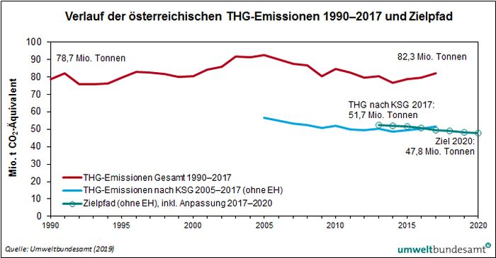
Klimaschutz in Österreich
Universität für Bodenkultur Wien, Zentrum für globalen Wandel und Nachhaltigkeit (gW/N)
März 2019
Notes:
Treibhausgasemissionen in Österreich
Die Grafik zeigt den Verlauf der österreichischen Treibhausgasemissionen seit 1990. Die stagnierenden Emissionen trotz Ausbaus erneuerbarer Energieträger und Effizienzgewinnen sind hauptsächlich auf den Verkehrssektor zurückzuführen (siehe nächste Folie).
Österreich hat das mit der EU abgestimmte Ziel, seine Emissionen (ohne die im EU Emissionshandelssystem erfassten Anteile) bis 2030 um 36% zu reduzieren. Für das 2°C-Ziel wäre bis 2030 eine Reduktion der EU-weiten Emissionen von 50-60% gegenüber 1990 notwendig, die wesentlich von den reicheren Mitgliedsstaaten getragen werden müsste. Für das 1,5°C Ziel sind noch höhere Reduktionsraten erforderlich. 2040 müßte Österreich jedenfalls emissionsfrei sein.

Slide 17
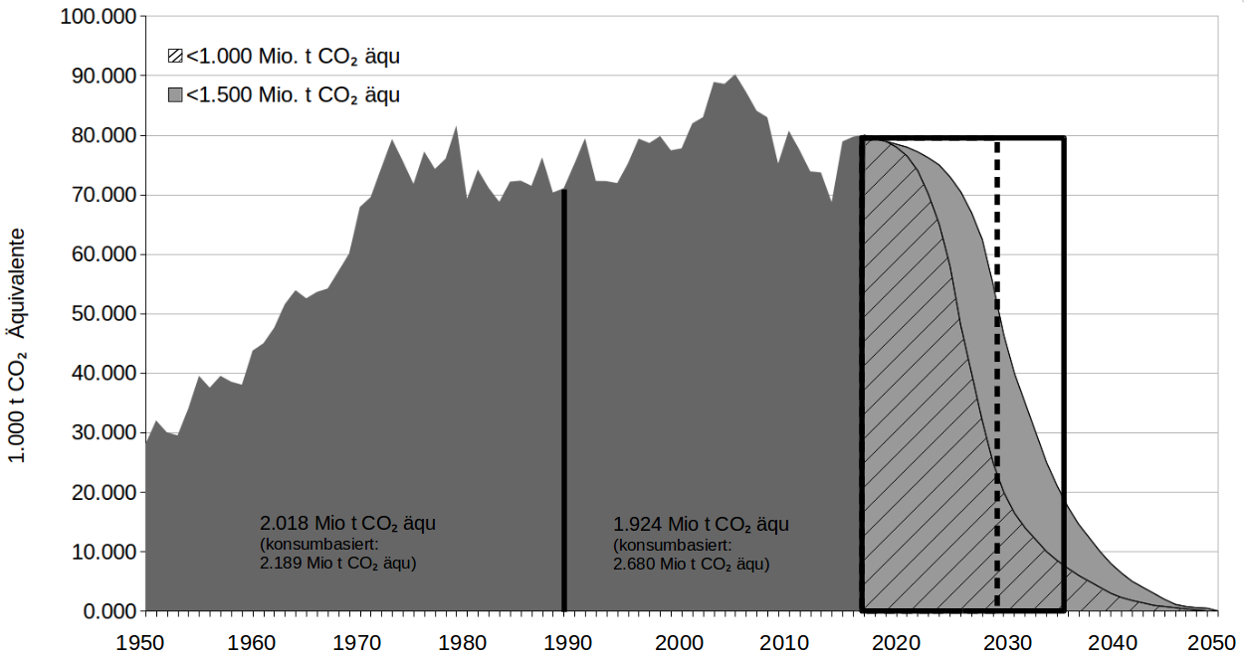
Das Österreichische THG Budget
Bei konstanten Emissionen auf heutigen Niveau
Kromp-Kolb und Formayer, 2018 nauf der Basis von Daten von Steininger
Universität für Bodenkultur Wien, Zentrum für globalen Wandel und Nachhaltigkeit (gW/N)
März 2019

Slide 18
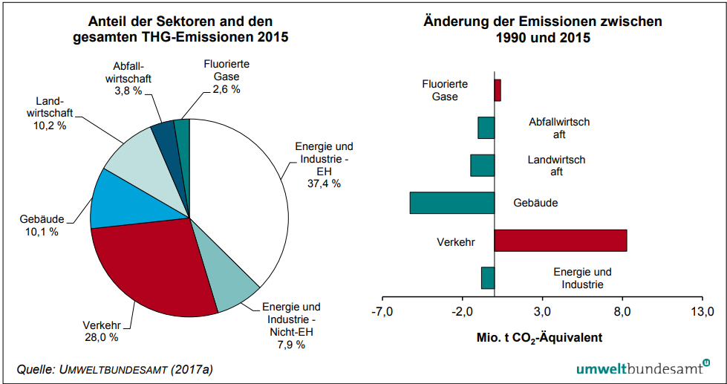
Quellen der österreichischen Emissionen
Universität für Bodenkultur Wien, Zentrum für globalen Wandel und Nachhaltigkeit (gW/N)
März 2019
Notes:
Treibhausgasemissionen in Österreich
Fast 40% der THG-Emissionen in Österreich sind dem Sektor Energie und Industrie zuzuschreiben, kurz gefolgt vom Sektor Verkehr, welcher in Österreich doppelt so hoch wie im globalen Durchschnitt liegt.
Etwa 4/5 von den ungefähr 40% im Sektor Energie und Industrie entfallen auf Industriebetriebe, wobei hier die Eisen- und Stahlindustrie die höchsten Emissionen aufweist und etwa doppelt so viel wie die öffentliche Strom-und Wärmeproduktion.
Die Energieversorgung Österreichs (Strom, Treibstoff und Wärme) beruht zu 36% auf Erdöl, 9% auf Kohle und 21% auf Gas – d.h. 2/3 aus fossilen Energieträgern.
Der Rest basiert auf erneuerbaren Energien, insbesondere Wasserkraft und Biomasse.

Slide 19

Klimaforschung in Österreich
Das Climate Change Centre Austria (CCCA) gibt regelmäßig Berichte zum Wissenstand über den Klimawandel in Ö. und seine Auswirkungen heraus
Bisher wurden über 50 Maßnahmen zum Klimaschutz und zur Anpassung an den Klimawandel empfohlen
Download unter apcc.ac.at
Universität für Bodenkultur Wien, Zentrum für globalen Wandel und Nachhaltigkeit (gW/N)
März 2019
Notes:
Was sagt die österreichische Wissenschaft?
Österreich ist in der glücklichen Lage, dass die Klimaforschungsgemeinschaft eine lange Tradition der Zusammenarbeit hat. Üblicherweise konkurrieren ForscherInnen um knappe Geldmittel, und Kooperationen kommen oft zufällig projektbezogen zu Stande. Seit fast 20 Jahren gibt es Bemühungen, die Wissenschaft zum Klimawandel in Österreich strukturiert zusammenzubringen. Wesentlich dazu beigetragen haben die Klimaforschungsprogramme StartClim (seit 2002) und Austrian Climate Research Programme (ACRP, seit 2007), unter denen konsequent Vernetzung gefordert wurde. 2011 wurde schließlich der Verein Climate Change Centre Austria (CCCA) gegründet, der als gemeinsame Stimme und Plattform der österreichischen Forschungsgemeinschaft gegenüber der Gesellschaft und der Politik auftritt.
Das CCCA organisiert laufend Sachstandsberichte zum Klimawandel, bei dem die gesamte Community als Austrian Panel on Climate Change (APCC, parallel zum Weltklimarat IPCC) zusammenarbeitet. Ziel ist, den Stand des Wissens zum Klimawandel in Österreich insgesamt (Austrian Assessment Report 2014), sowie zu damit verknüpften Themenbereichen wie z.B. Gesundheit, Tourismus, Raumplanung etc. (Special Reports) zusammenzutragen. Alle APCC-Berichte sind frei verfügbar unter ccca.ac.at.
Die APCC-Berichte umfassen immer eine Zusammenfassung für PolitikerInnen, in der zahlreiche Maßnahmen zum Klimaschutz und zur Anpassung an den Klimawandel vorgeschlagen werden. Da sich diese Maßnahmen bisher bei weitem nicht ausreichend in der Klimapolitik niederschlagen, haben zahlreiche Wissenschaftler in Deutschland, Österreich und der Schweiz einen Aufruf zur Unterstützung der SchülerInnen-Initiative Fridays for Future gestartet (Scientists4Future).

Slide 20
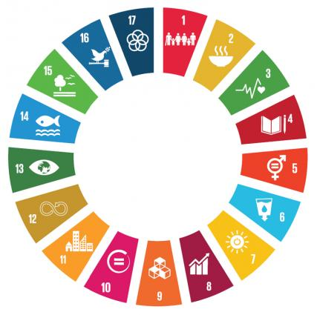
Nachhaltige Entwicklungsziele
Klima ist nur ein Aspekt von vielen, hat aber zahlreiche Wechselwirkungen!
Universität für Bodenkultur Wien, Zentrum für globalen Wandel und Nachhaltigkeit (gW/N)
März 2019
Notes:
Die Nachhaltigen Entwicklungsziele der UN Agenda2030
Technologische Lösungen (Steigerung der Energieeffizienz, Elektromobilität, Gebäudesanierungen) werden alleine nicht ausreichen, um die Klimafolgen zu verringern, die Verpflichtungen des Pariser Klimaabkommens zu erfüllen und auch nicht um der Verantwortung Österreichs in der Welt nachzukommen. Vielmehr ist ein tiefgreifender Transformationsprozess erforderlich, der sowohl Konsum- und Wirtschaftsweisen als auch z.B. unser Gesundheitssystem konstruktiv hinterfragt, um entsprechend der Sustainable Development Goals (SDGs) Akzente für neue Entwicklungspfade mit attraktiver Lebensqualität und Chancen für alle zu setzen anstatt der derzeitigen unzusammenhängenden Einzelmaßnahmen.
Dafür ist die Wissenschaft gefordert, die Systeme nicht nur von außen zu beobachten und zu analysieren, sondern mit transdisziplinären Ansätzen gezielt partizipative Veränderungsprozesse einzuleiten. Dazu gehört auch die Unterstützung und Zusammenarbeit mit der Zivilgesellschaft, Wirtschaft und Politik. Die gesellschaftliche Transformation kann nur mit vereinten Kräften gelingen, dennoch zählen die Beiträge jedes Einzelnen (siehe nächste Folie)

Slide 21
Was kann ich tun?
Erneuerbare Energien einsetzen (z.B. an crowd funding Aktionen beteiligen)
Energieeffizienz steigern (z.B. mehr Personen in einem Auto)
Nicht-Energieemissionen senken (z.B. durch reduzierten Fleischkonsum)
Bedarf senken (z.B. durch mehr Genügsamkeit)
Druck auf die Politik machen
Weitere Tipps:
https://www.un.org/sustainabledevelopment/takeaction/
Universität für Bodenkultur Wien, Zentrum für globalen Wandel und Nachhaltigkeit (gW/N)
März 2019
Notes:
Öffentlicher Verkehr, Fahrgemeinschaft, Fahrrad, zu Fuß, Zug, spritsparend Fahren, sparsamen Auto, Flüge vermeiden.
Zertifizierter Ökostromanbieter, Sparsam heizen, Stoßlüften, kürzer heiß duschen, Geräte über Nacht abschalten, A++ Geräte, mit niedriger Temperatur waschen, Wäsche an der Luft trocknen
Fleischkonsum reduzieren, saisonale, regionale Lebensmittel aus biologischer Landwirtschaft wählen, nur kaufen, was gebraucht wird, langlebige und reparierbare Produkte kaufen, länger nutzen, reparieren und teilen
Information verbreiten

Slide 22
Ernährungswende wesentlich
Nachhaltige Ernährung mit weniger Fisch-, Fleisch- und Milchkonsum
Neuausrichtung der Landwirtschaft auf ressourcenschonende Lebensmittelproduktion
→ Schutz des Klimas, der Land- und Meeresökosysteme
Nutztierhaltung: auf 4/5 der landwirtschaftlichen Nutzfläche <1/5 der weltweit konsumierten Kalorien
Plus erheblichen Anteil am Ausstoß klimaschädlicher Treibhausgase
Universität für Bodenkultur Wien, Zentrum für globalen Wandel und Nachhaltigkeit (gW/N)
März 2019

Slide 23

Universität für Bodenkultur Wien, Zentrum für globalen Wandel und Nachhaltigkeit (gW/N)
März 2019
Notes:
Auch an der BOKU gibt es aktive Studierende, die ihre Spuren hinterlassen.

Slide 24

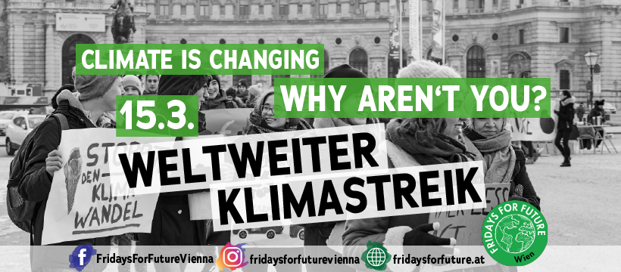
Universität für Bodenkultur Wien, Zentrum für globalen Wandel und Nachhaltigkeit (gW/N)
März 2019
Notes:
JETZT NEHMEN WIR DIE ZUKUNFT IN DIE HAND!
In über 40 Ländern auf allen Kontinenten streiken junge Menschen für ihre Zukunft. Gemeinsam hoffen sie, die gesellschaftliche Veränderung in Schwung zu bringen, die es dringend braucht. Weil es um sie geht. Um ihre Zukunft. Und die aller nachkommenden Generationen. Gemeinsam ein starkes und lautes Zeichen setzen! Sie fordern von der Politik radikale Umweltschutzmaßnahmen in Übereinstimmung mit dem 1,5°C-Ziel. Für Nachhaltigkeit und eine gesunde Atmosphäre. Nur gemeinsam können wir die Klimakrise aufhalten.
WANN UND WO wird am 15.3. demonstriert?
zunächst: Schulen, Unis -> Sammelpunkte (Hamerlingplatz, Karlsplatz, Mariahilferstraße, Schottentor, Wien Mitte)
11:00 ................. Sammelpunkte -> Heldenplatz
12:00 - 13:00 ... Ansprachen Heldenplatz
13:00 - 15:00 ... großer Demozug
Auch in Innsbruck, Linz, Klagenfurt und Graz
https://www.fridaysforfuture.at/

Slide 25
Scientists 4 Future
Nur wenn wir rasch und konsequent handeln, können wir den Klimawandel begrenzen, das Massenaussterben von Tier- und Pflanzenarten aufhalten, die natürlichen Lebensgrundlagen bewahren, und eine lebenswerte Zukunft für derzeit lebende und kommende Generationen gewinnen.
Genau das möchten die Kinder und Jugendlichen von „Fridays for Future“ erreichen; ihnen gebührt unsere Achtung und unsere volle Unterstützung.
Universität für Bodenkultur Wien, Zentrum für globalen Wandel und Nachhaltigkeit (gW/N)
März 2019

